Slide 1
图像篡改检测与定位系统
FBFN 四分支注意力融合网络 · v3.0
真伪判别 · 篡改类型分类 · 像素级定位 · 鲁棒部署
智云反诈项目 · Change 团队
github.com/changest/Image-Tampering-Detection-3.0 | 2026-11

Slide 2
问题：反诈场景中的图像真实性
为什么需要篡改检测，而不只是“真假”二分类
▸ 诈骗案件中的转账截图、聊天记录、证件照、事故照片经常被拼接或复制移动
▸ 只看“真/假”无法指导处置，需要知道：改了什么类型、改在哪个区域
▸ 真实网络图片经过微信/微博转发，普遍存在 JPEG 压缩与缩放
▸ 人工审核成本高，需要可解释、可复核的自动筛查
本项目目标
▸ 输入一张图，输出三件事：
▸ ① 真伪概率与判定
▸ ② 篡改类型（拼接 / 复制移动 / AI 生成）
▸ ③ 像素级热图，标出可疑区域
▸ 并保证在压缩、缩放后仍然可用
FBFN v3.0 · 图像篡改检测
2

Slide 3
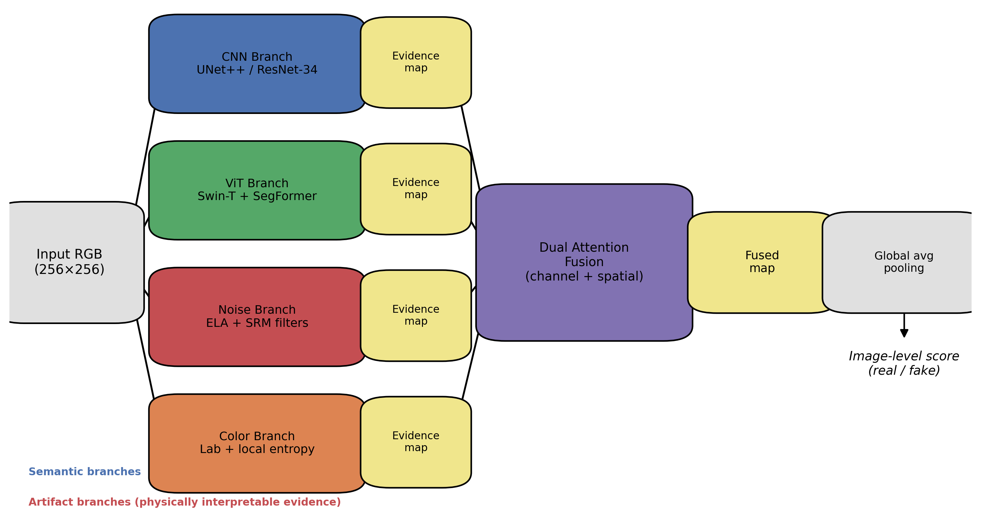
方法：四分支证据融合
语义证据 + 物理证据，每支输出可检查的证据图
▸ CNN 分支：ResNet-34 + UNet++，多尺度语义
▸ ViT 分支：DINOv2 ViT-L/14（448×448），全局语义
▸ 噪声分支：ELA + SRM，压缩/残差伪影（约 0.04M 参数）
▸ 颜色分支：Lab + 局部熵，颜色统计异常
▸ 双重注意力融合：通道 + 空间，输出像素级证据图
架构示意（v2）：v3.0 将 ViT 分支替换为 DINOv2 ViT-L/14（448×448），并新增类型/二分类头
FBFN v3.0 · 图像篡改检测
3

Slide 4
多任务学习：一个骨干，三个输出
共享证据特征，类型与定位互相促进
损失项 | 作用 | 权重
L_bin（BCE） | 图级真/假 | 0.5
L_type（加权 CE） | 真/拼接/复制/AI 四分类 | 0.5
L_seg（BCE+Dice） | 像素级篡改区域 | 1.0
▸ 从分类模型升级为统一多任务模型，推理只跑一次骨干
▸ 类型头与二分类头共享 128 维主干，避免互相拖累
▸ 训练数据：CASIA v1/v2 + TIGAS + 合成复制移动/拼接，共 25,469 张
▸ DINOv2-L 448px；先 1×1 降维到 128 再上采样，避免显存溢出
评测口径
纯真实 CASIA 验证集 2,866 张（真 1,658 / 拼接 466 / 复制移动 742），不混入 TIGAS 与合成数据
FBFN v3.0 · 图像篡改检测
4

Slide 5
主结果：类型与定位达到可用水平
真实 CASIA 验证集；AUC 与阈值/温度无关
检查点 | 真伪 AUC | 类型 F1 | 分割 mIoU
ep5 | 0.9230 | 0.7179 | 0.3323
ep10 | 0.9555 | 0.8019 | 0.4830
ep14 (EMA) | 0.9672 | 0.8251 | —
ep20 (EMA) | 0.9634 | 0.8492 | 0.5614
ep30 (clean最佳) | 0.9586 | 0.8394 | 0.5836
last_ema (稳健版) | 0.9502 | 0.8410 | 0.5844
关键数字
▸ 类型 F1
0.718 → 0.849
▸ 分割 mIoU
0.332 → 0.584
▸ 旧小骨干对比
F1 0.818 / mIoU 0.490
FBFN v3.0 · 图像篡改检测
5

Slide 6
鲁棒性：压缩后仍可用
训练时随机 JPEG / 缩放 / 模糊增强（50% 概率）
条件 | AUC 前→后 | 类型 F1 前→后 | mIoU 前→后
原始 | 0.9586 → 0.9502 | 0.8386 → 0.8410 | 0.5836 → 0.5844
JPEG q90 | 0.8497 → 0.8881 | 0.6435 → 0.7282 | 0.4094 → 0.4895
JPEG q70 | 0.7597 → 0.8671 | 0.6287 → 0.7234 | 0.3002 → 0.4046
缩放 50% | 0.7826 → 0.9331 | 0.5800 → 0.7948 | 0.4507 → 0.4925
模糊 5×5 | 0.6853 → 0.8716 | 0.3795 → 0.7283 | 0.3526 → 0.4480
截图模拟 | 0.6448 → 0.7812 | 0.4590 → 0.5712 | 0.1499 → 0.2023
要点
▸ clean 基本无损
▸ 模糊 F1 +34.9 点
▸ 缩放 AUC +15 点
▸ q90 COPY 召回
28.8% → 41.1%
FBFN v3.0 · 图像篡改检测
6

Slide 7
效率：快慢级联
Jev 系统一/系统二思路的工程实现
配置 | 升级比例 | AUC | 延迟
全模型 448 | 100% | 0.9503 | 30 ms
廉价特征快速判 | 0% | 0.6746 | 3 ms
级联（中） | 59% | 0.8959 | 19 ms
级联（低升级） | 32% | 0.8240 | 12 ms
级联（高） | 79% | 0.9258 | 24 ms
▸ 先用 ELA/熵/颜色统计的线性分类器快速筛查
▸ 置信度不足才升级全模型
▸ 19 ms 可达 0.896 AUC，节省约 37% 延迟
▸ 负结果：案例记忆、分支路由、分辨率路由均未超过该级联
FBFN v3.0 · 图像篡改检测
7

Slide 8
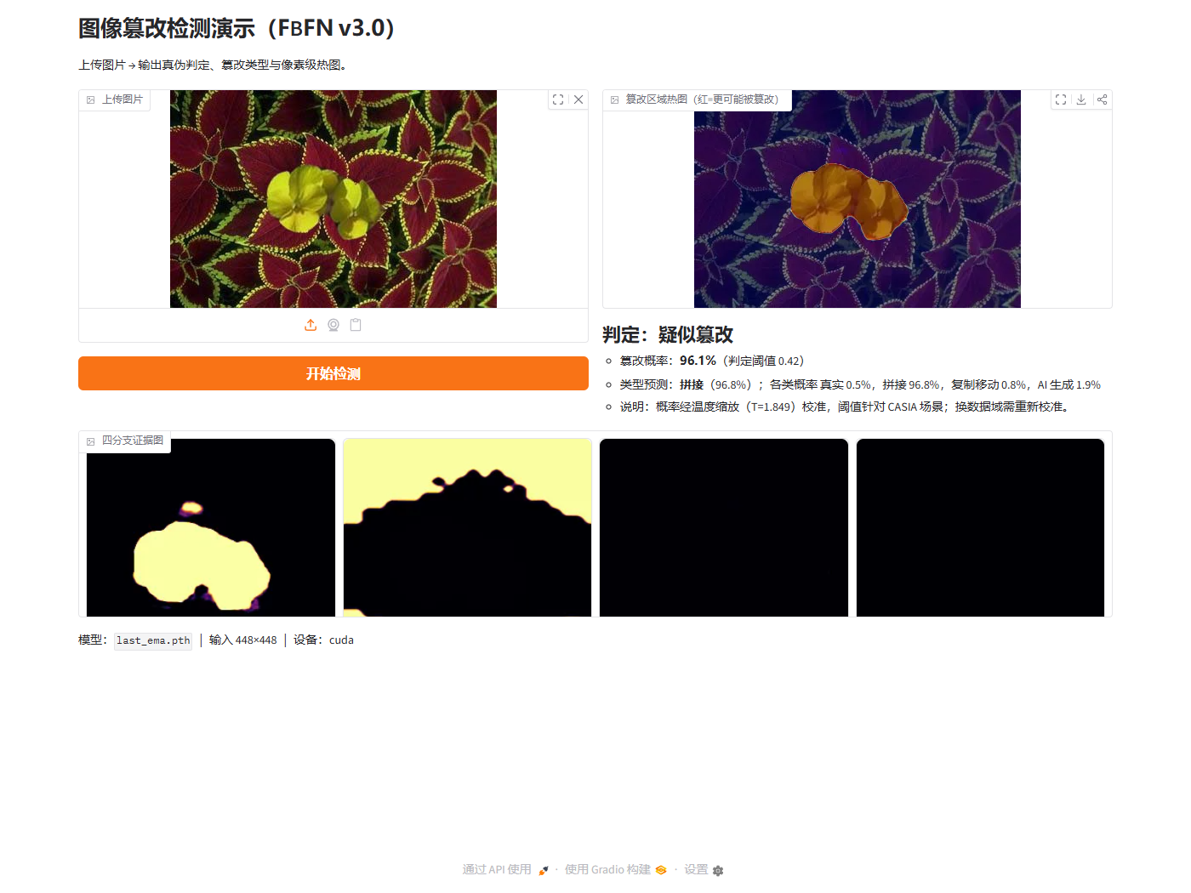
演示：上传即出结果
本地 RTX 5060 实时推理（last_ema，448px）
▸ 篡改概率 96.1%
▸ 类型：拼接 96.8%
▸ 热图框出被替换的花朵
▸ 四分支证据图可解释
▸ 阈值 0.42 / T=1.849 校准
FBFN v3.0 · 图像篡改检测
8

Slide 9
诚实的局限
哪些场景仍需人工复核
场景 | 表现 | 建议
拼接（大区域） | 召回约 82–86%，精确率约 90% | 可直接用
复制移动 | 召回约 76%，小区域易漏 | 结合热图人工复核
截图/二次压缩 | AUC 0.78，定位 mIoU 0.20 | 标低置信，转人工
GAN 生成图 | 接近随机（论文实验） | 不作为主场景
未见过的生成器家族 | AUC 66–77% | 需持续扩充训练数据
设计取舍：优先保证“可用 + 可解释 + 低置信可识别”，而不是追求单一 benchmark 的最高分。
FBFN v3.0 · 图像篡改检测
9

Slide 10
结论与展望
▸ 四分支证据融合支持真伪、类型、定位三任务统一
▸ 类型 F1 0.849、定位 mIoU 0.584，超过原小骨干
▸ 鲁棒微调后压缩/缩放场景大幅提升，clean 基本无损
▸ 工程上支持阈值/温度校准与快慢级联
▸ 代码与最优权重已开源
后续工作
▸ 多尺度训练，让低分辨率路由真正可用
▸ 复制移动专项：更难合成数据 + 对比学习
▸ 扩充真实转发图与截图数据
▸ 接入平台，形成“检测 → 复核 → 处置”闭环
github.com/changest/Image-Tampering-Detection-3.0 （分支 v3.0，权重见 Release）
FBFN v3.0 · 图像篡改检测
10

